Slide 1



Ministère de l'Enseignement supérieur et de la Recherche scientifique
Université de Gabès
Institut Supérieur de Gestion de Gabès
Platrforme SCORES
Réalise par
Yassine HOUTA
Encadré par
M.Karim HAJ SALAH
Supervisé par
M.Rafik KHEMAKHEM
Examiné par
Années universitaires : 2022/2023

Slide 2
PLAN
1
Introduction
2
Problématique
3
Solution proposée
4
Spécification des besoins
Conception
6
Environnement technique
5
7
8
Conclusion et perspectives
Réalisation

Slide 3
Ministère de l'Enseignement supérieur et de la Recherche scientifique
Université de Gabès
Institut Supérieur de Gestion de Gabès
Introduction
Années universitaires : 2022/2023

Slide 4

Introduction Problématique Solution proposée Spécification des besoins Conception Environnement Réalisation Conclusion
4/30
Notes:
En fait ,nous vivos a une epoque ou la technologie a profondement transforme la façon dont nous
interrrogisson avec le monde qui nous entour,
et le secteur de la santé n’a pas échappé à cette revolution ,donc on parle de la télémédecine ou les
applications médicales web et mobile sont devenues des outils très precieur pour les professionnels de santé
et les patients ou ils offrent des opportunités en matiere de prévention , de suivre et de traitement des maladies
c’est dans ce cadre s’inscrit notre projet intitulé plateforme scores qui permet aux professionnel de santé de suivre l’etats de leur patietns

Slide 5
Ministère de l'Enseignement supérieur et de la Recherche scientifique
Université de Gabès
Institut Supérieur de Gestion de Gabès
Problématique
Années universitaires : 2022/2023

Slide 6
Introduction Problématique Solution proposée Spécification des besoins Conception Environnement Réalisation Conclusion
Comment améliorer le suivie de l’etat
du patient ?
6/30
Notes:
en effet , un grnade nombre d'applications mobiles médicales offerent une gamme étendue de services,tels que la téléconsultation et le prise de rendez-vous,cependant,ces solutions ne répondent pas entiérement aux attentes des professionnels de santé ,car le methode de suivie de l'etat de patient n'a pas été ameliorer .c'est dans ce contexte que nous avons dévloppe notre solution ,visant a simplifier le suivie de l'etat des patients pour les professionnels de santé

Slide 7
Ministère de l'Enseignement supérieur et de la Recherche scientifique
Université de Gabès
Institut Supérieur de Gestion de Gabès
Solution proposée
Années universitaires : 2022/2023

Slide 8
Introduction Problématique Solution proposée Spécification des besoins Conception Environnement Réalisation Conclusion
8/30
Notes:
"L'innovante solution "Scores" révolutionne la gestion des formulaires médicaux en mettant l'accent sur les acteurs clés et l'importance de ces formulaires dans le domaine de la santé. Les experts administratifs peuvent créer des formulaires personnalisés en choisissant parmi une variété de questions et en attribuant des scores à chaque question. Une fois remplis par les patients, ces formulaires fournissent une évaluation complète de leur état de santé. Les professionnels de santé reçoivent alors un score global qui leur permet de visualiser rapidement et précisément l'état de santé du patient. Ce score global est une mesure essentielle pour prendre des décisions médicales éclairées et adaptées à chaque patient.
En intégrant ces formulaires dans le dossier médical du patient, qui rassemble également les fichiers médicaux et les résultats d'évaluations, toutes les informations clés sont centralisées et facilement accessibles. "Scores" favorise ainsi une prise en charge médicale complète et efficiente. De plus, la solution offre la possibilité de partager les dossiers médicaux entre les professionnels de santé, favorisant ainsi la collaboration multidisciplinaire pour des décisions médicales concertées.
Grâce à "Scores", les professionnels de santé disposent d'un outil puissant pour évaluer les patients, suivre leur progression au fil du temps et prendre des décisions éclairées basées sur des données précises. Cette plateforme complète améliore l'efficacité des soins médicaux, permettant aux professionnels de santé d'offrir une prise en charge globale et adaptée à chaque patient. Avec "Scores", la gestion des formulaires médicaux devient plus simple, plus précise et plus efficace, contribuant ainsi à l'amélioration continue des soins de santé."

Slide 9
Introduction Problématique Solution proposée Spécification des besoins Conception Environnement Réalisation Conclusion
Step 2
Step 3
Step 6
Accepter l'invitation.
Affecter un formulaire.
Consulter le score.
Step 1
Step 4
Step 5
Envoyer une invitation
Consulter le formulaire et le remplir.
Calculer le score.
Professionnel de santé
Patient
9/30
Notes:
Voici un scénario simplifié décrivant le fonctionnement principal de notre application :
Les professionnels de santé utilisent notre application "Scores" pour envoyer une invitation à un patient.
Le patient accepte l'invitation et accède à l'application.
Le professionnel de santé affecte un formulaire spécifique au patient, correspondant à ses besoins médicaux.
Le patient consulte le formulaire et le remplit avec les informations demandées.
Une fois le formulaire rempli, l'application utilise sa logique interne pour calculer un score global basé sur les réponses du patient.
Le professionnel de santé peut alors consulter le score global dans l'application, ce qui lui donne une indication de l'état de santé du patient en fonction des critères évalués par le formulaire.
Le professionnel de santé peut utiliser ce score pour prendre des décisions médicales éclairées et adaptées au patient.
Tout au long du processus, l'application garantit la confidentialité et la sécurité des données médicales, conformément aux réglementations en vigueur.
Ce scénario simplifié illustre comment notre application "Scores" facilite la communication entre les professionnels de santé et les patients, en leur permettant de partager et d'évaluer des formulaires médicaux de manière efficace et sécurisée.

Slide 10
Introduction Problématique Solution proposée Spécification des besoins Conception Environnement Réalisation Conclusion
Livrables
Back-end
Front-mobile
Front-web
Back-office
10/30
Notes:
Le projet comportera 4 livrables :Une application web
Une application mobile
Un back office web
Une API permettant de relier les services de l'application

Slide 11
Ministère de l'Enseignement supérieur et de la Recherche scientifique
Université de Gabès
Institut Supérieur de Gestion de Gabès
Spécification des besoins
Années universitaires : 2022/2023

Slide 12





Introduction Problématique Solution proposée Spécification des besoins Conception Environnement Réalisation Conclusion
Identification des acteurs
Super Admin
Admin
Organisation
Patient
Professionnel de santé
12/30

Slide 13
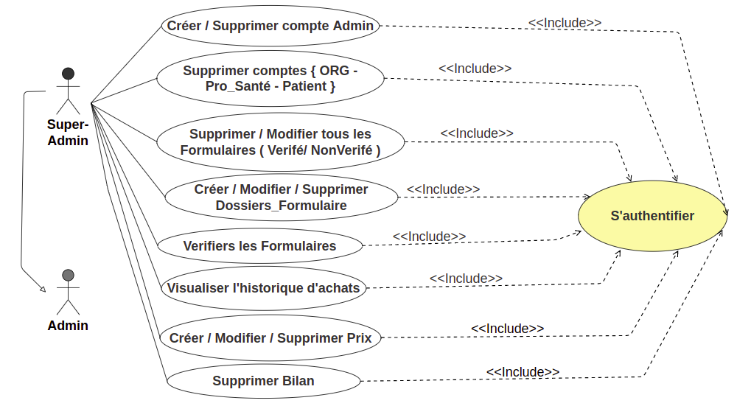
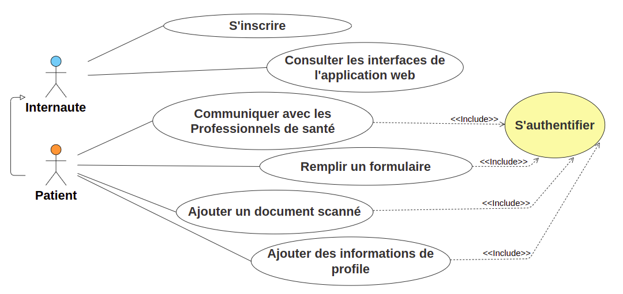
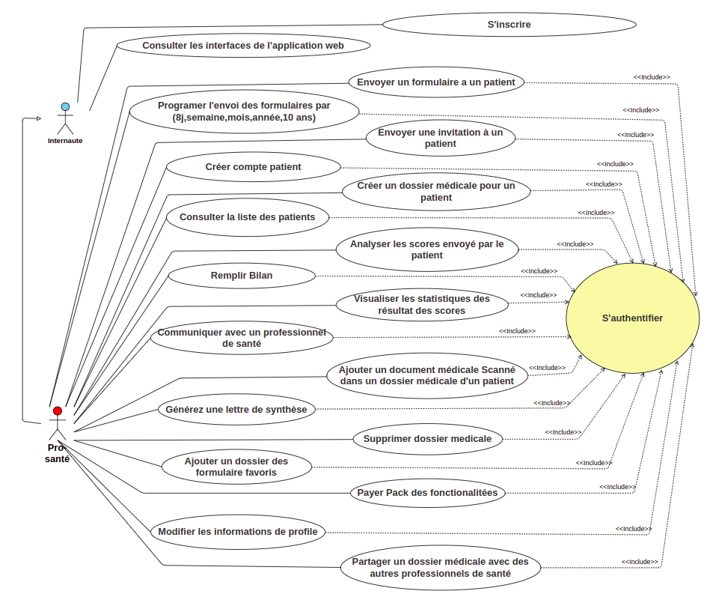
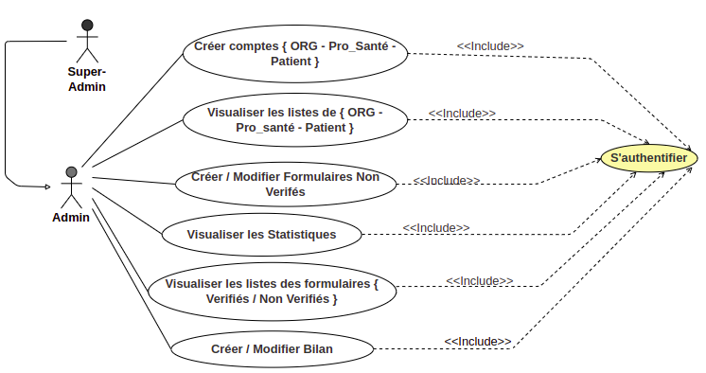
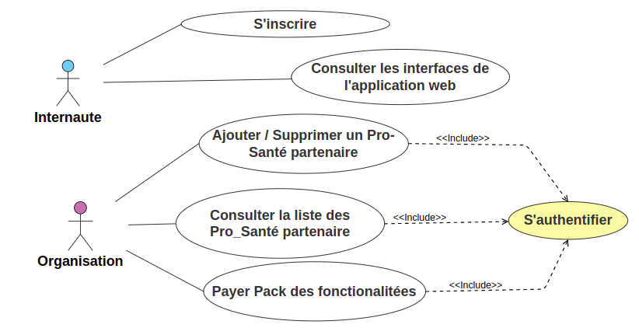
Les besoins fonctionnels
Introduction Problématique Solution proposée Spécification des besoins Conception Environnement Réalisation Conclusion
13/30

Slide 14
Introduction Problématique Solution proposée Spécification des besoins Conception Environnement Réalisation Conclusion
1
Ergonomie
4
Les besoins
Non
fonctionnels
Rapidité
2
Perfermance
5
maintinabilité
3
Sécurité
14/30
Notes:
Nous avons mis l'accent sur l'ergonomie, la performance, la maintenabilité et la sécurité afin de garantir une expérience utilisateur exceptionnelle et de vous offrir une solution médicale fiable et avancée.
L'ergonomie est au cœur de notre démarche. Nous avons créé une interface utilisateur intuitive et conviviale, permettant une navigation fluide et une utilisation aisée de l'application. Nous avons travaillé dur pour rendre votre expérience aussi simple et agréable que possible, en vous offrant une interface claire et intuitive.
En ce qui concerne la performance, nous avons adopté des techniques de développement de pointe pour garantir une réactivité maximale. Par exemple, nous avons utilisé le lazy loading, qui permet de charger les éléments de manière progressive, améliorant ainsi les temps de chargement et l'expérience globale de l'application. De plus, nous avons implémenté des méthodes de gestion d'état telles que "Get X" pour Flutter et "Observable" pour Angular, pour optimiser les performances et assurer une gestion efficace de l'état de l'application.
La maintenabilité est un aspect clé de notre approche de développement. Nous avons appliqué des principes et des notions de développement solides, tels que les principes SOLID, pour garantir un code modulaire, évolutif et facile à maintenir.
La maintenabilité est un aspect clé de notre approche de développement. Nous avons appliqué des principes et des notions de développement solides, tels que les principes SOLID, pour garantir un code modulaire, évolutif et facile à maintenir.

Slide 15
Ministère de l'Enseignement supérieur et de la Recherche scientifique
Université de Gabès
Institut Supérieur de Gestion de Gabès
Conception et architectures
Années universitaires : 2022/2023

Slide 16
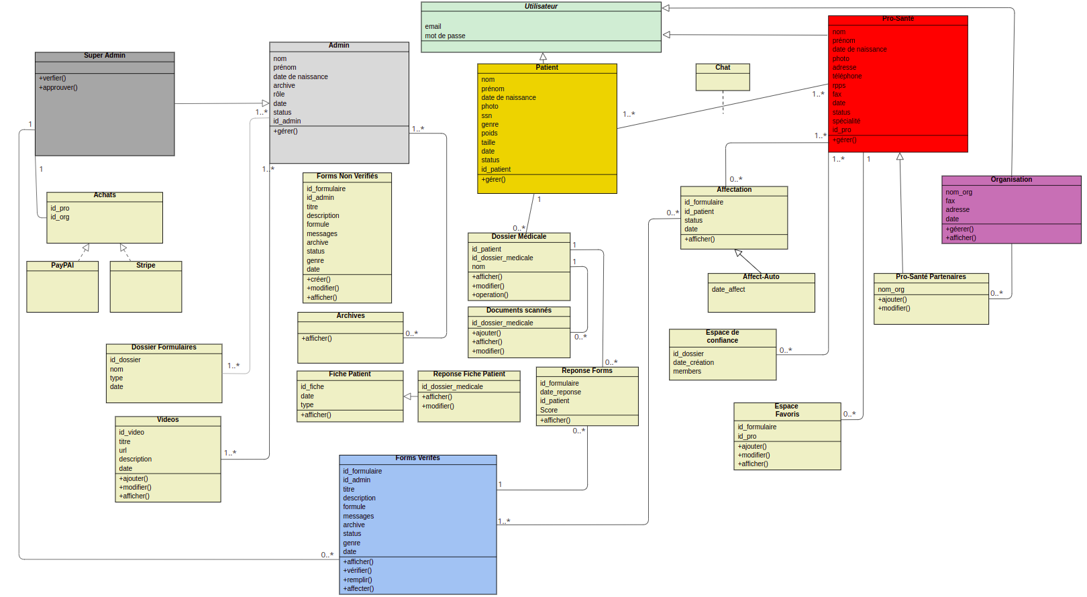
Introduction Problématique Solution proposée Spécification des besoins Conception Environnement Réalisation Conclusion
16/30

Slide 17
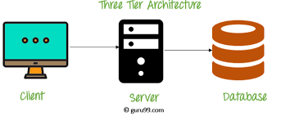
Introduction Problématique Solution proposée Spécification des besoins Conception Environnement Réalisation Conclusion
Architecture
physique
17/30
Notes:
L'architecture three-tier, également connue sous le nom d'architecture client-serveur à trois niveaux, L'architecture three-tier, également connue sous le nom d'architecture client-serveur à trois niveaux,
Le client, situé à la première couche, est responsable de l'interaction avec l'utilisateur final
La deuxième couche, le serveur, est le cœur de l'architecture three-tier. Il reçoit les requêtes des clients, traite les données, exécute la logique métier et retourne les résultats appropriés.
La deuxième couche, le serveur, est le cœur de l'architecture three-tier. Il reçoit les requêtes des clients, traite les données, exécute la logique métier et retourne les résultats appropriés.

Slide 18
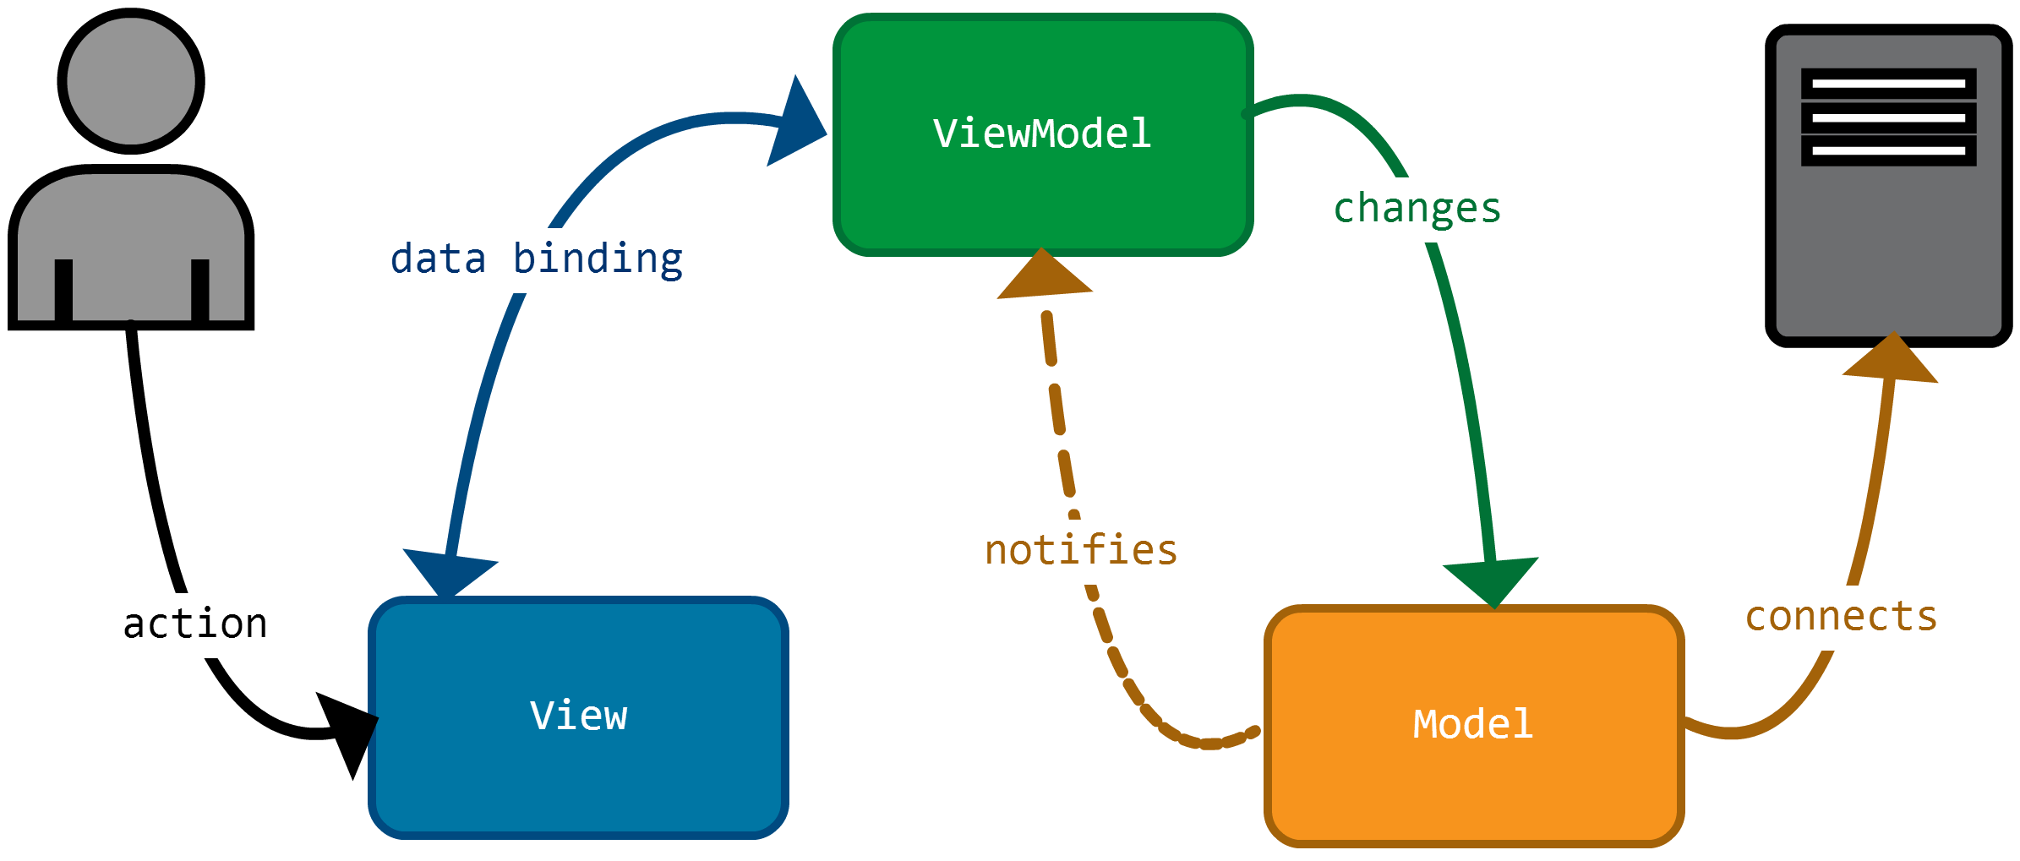
Introduction Problématique Solution proposée Spécification des besoins Conception Environnement Réalisation Conclusion
Architecture
logique
18/30
Notes:
L'architecture MVVM (Modèle-Vue-VueModèle) est un modèle de conception logicielle largement utilisé dans le développement d'applications. Il se compose de trois composants principaux : le Modèle, la Vue et le VueModèle.
++Le Modèle représente les données et la logique métier de l'application. Il est responsable de la gestion et du traitement des données, ainsi que de la mise à jour de l'état de l'application.
++La Vue est responsable de l'interface utilisateur de l'application. Elle affiche les données du Modèle et permet à l'utilisateur d'interagir avec l'application.
++Le ViewModel agit comme un intermédiaire entre le Modèle et la Vue. Son rôle principal est de fournir à la Vue les données nécessaires à l'affichage et de gérer les interactions avec l'utilisateur.
+++En résumé, le Modèle représente les données et la logique métier de l'application, tandis que le ViewModel agit comme un intermédiaire entre le Modèle et la Vue, fournissant à la Vue les données nécessaires à l'affichage et gérant les interactions utilisateur. Le Modèle est plus orienté données et logique métier, tandis que le ViewModel est plus orienté présentation et interactions utilisateur

Slide 19
Ministère de l'Enseignement supérieur et de la Recherche scientifique
Université de Gabès
Institut Supérieur de Gestion de Gabès
Environnement technique
Années universitaires : 2022/2023

Slide 20
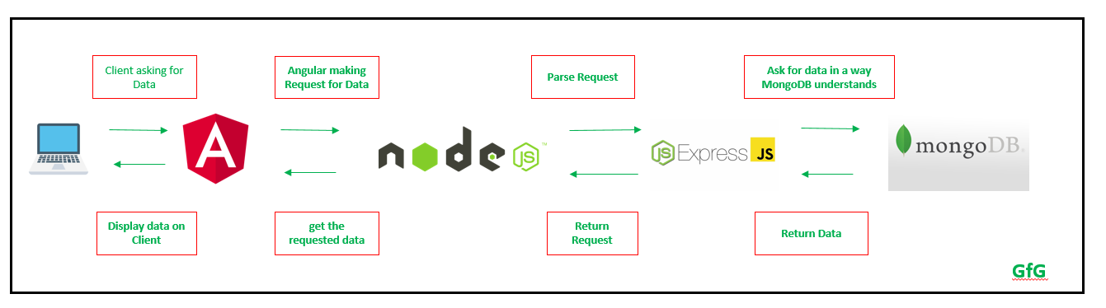


Introduction Problématique Solution proposée Spécification des besoins Conception Environnement Réalisation Conclusion
Environnement technique
20/30
Notes:
Flux de données dans une application MEAN Stack : Ici, chaque module communique avec les autres afin d'assurer un flux de données du serveur/backend vers le client/frontend. Dans ce cas, Node.js est utilisé comme environnement d'exécution JavaScript, Express est utilisé comme framework pour créer nos endpoints ou API, et MongoDB est utilisé comme base de données. Pour le frontend, Flutter et Angular sont utilisés.
En résumé, "parse request" signifie analyser et extraire les données d'une requête entrante afin de les utiliser dans le traitement de la requête par le serveur. Cela fait partie du processus de développement de l'API dans une application MEAN Stack.

Slide 21



Introduction Problématique Solution proposée Spécification des besoins Conception Environnement Réalisation Conclusion
Environnementcollaboratif
21/30
Notes:
Pour le développement de notre application, nous avons utilisé Git et GitHub pour la gestion du code source. Git nous a permis de versionner notre code et GitHub nous a aidés à collaborer et à partager le code avec
Effectivement, le travail collaboratif dans le développement d'une application peut être à la fois plus efficace et plus difficile à différents niveaux. l'équipe. Nous avons adopté la méthodologie agile Scrum et utilisé Jira pour la gestion du projet, en créant des tâches et en suivant l'avancement du projet.
Lorsque nous développons une application en collaboration, il est essentiel de respecter les délais fixés. Cela demande une coordination et une communication constantes entre les membres de l'équipe.
En tant que développeurs collaboratifs, nous devons également faire preuve de flexibilité et d'adaptabilité. Parfois, cela signifie ajuster notre propre vision et raisonnement pour s'aligner sur les choix et les approches des autres développeurs.
En tant que développeurs collaboratifs, nous devons également faire preuve de flexibilité et d'adaptabilité. Parfois, cela signifie ajuster notre propre vision et raisonnement pour s'aligner sur les choix et les approches des autres développeurs.

Slide 22
Ministère de l'Enseignement supérieur et de la Recherche scientifique
Université de Gabès
Institut Supérieur de Gestion de Gabès
Réalisation
Années universitaires : 2022/2023

Slide 23
Introduction Problématique Solution proposée Spécification des besoins Conception Environnement Réalisation Conclusion
Sprints
Sprint 1
Sprint 2
Sprint 3
Your awesome
idea goes here.
Your awesome
idea goes here.
Your awesome
idea goes here.
Your awesome
idea goes here.
Your awesome
idea goes here.
Your awesome
idea goes here.
Your awesome
idea goes here.
Your awesome
idea goes here.
Your awesome
idea goes here.
23/30
Notes:
Nous avons développé l'application en suivant trois sprints principaux. Le premier sprint était axé sur la gestion des comptes et l'authentification. Cette tâche était moins complexe que les autres, mais en tant que première tâche, elle a rencontré de nombreux problèmes liés aux versions, aux choix de modules et à l'architecture de développement, ce qui a impacté notre application tout au long de la période de développement.
Pour le deuxième sprint, nous nous sommes concentrés sur le développement de la pile professionnelle de santé, car c'était la première pile à être intégrée avec le back office. Ce sprint était axé sur l'affichage de formulaires, ce qui était notre tâche la plus complexe dans ce sprint. L'affichage des formulaires comprenant de nombreuses questions de différents types était vraiment complexe, de même que le format JSON des formulaires qui était très chargé, comme suit :
En ce qui concerne le troisième sprint, nous avons développé la pile patient, car c'était la dernière pile à être intégrée dans notre application. La difficulté était également présente au niveau des formulaires, mais cette fois-ci, non pas dans l'affichage, mais dans le remplissage des formulaires et l'enregistrement des réponses des patients dans des sections multiples et des types de questions différents. Chaque question contient plusieurs choix de réponses, chacune ayant un score, et les formulaires peuvent inclure de nombreuses formules de calcul. Cela rendait vraiment difficile le parcours pour calculer le score.
Ainsi, la valeur ajoutée se manifeste parfois au niveau de la complexité. Je peux vous expliquer une fonctionnalité, mais elle peut sembler simple. En réalité, cette tâche est profondément complexe. C'est là que la simplification intervient pour rendre tout ce qui est complexe plus facile à comprendre. Cependant, il est important de ne pas oublier d'identifier les points complexes afin de valoriser la tâche ou la fonctionnalité, surtout lorsqu'elle touche les aspects principaux de notre application.

Slide 24
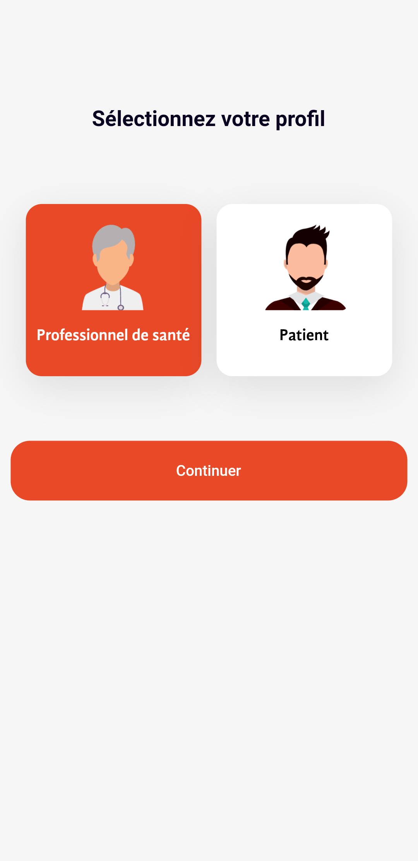
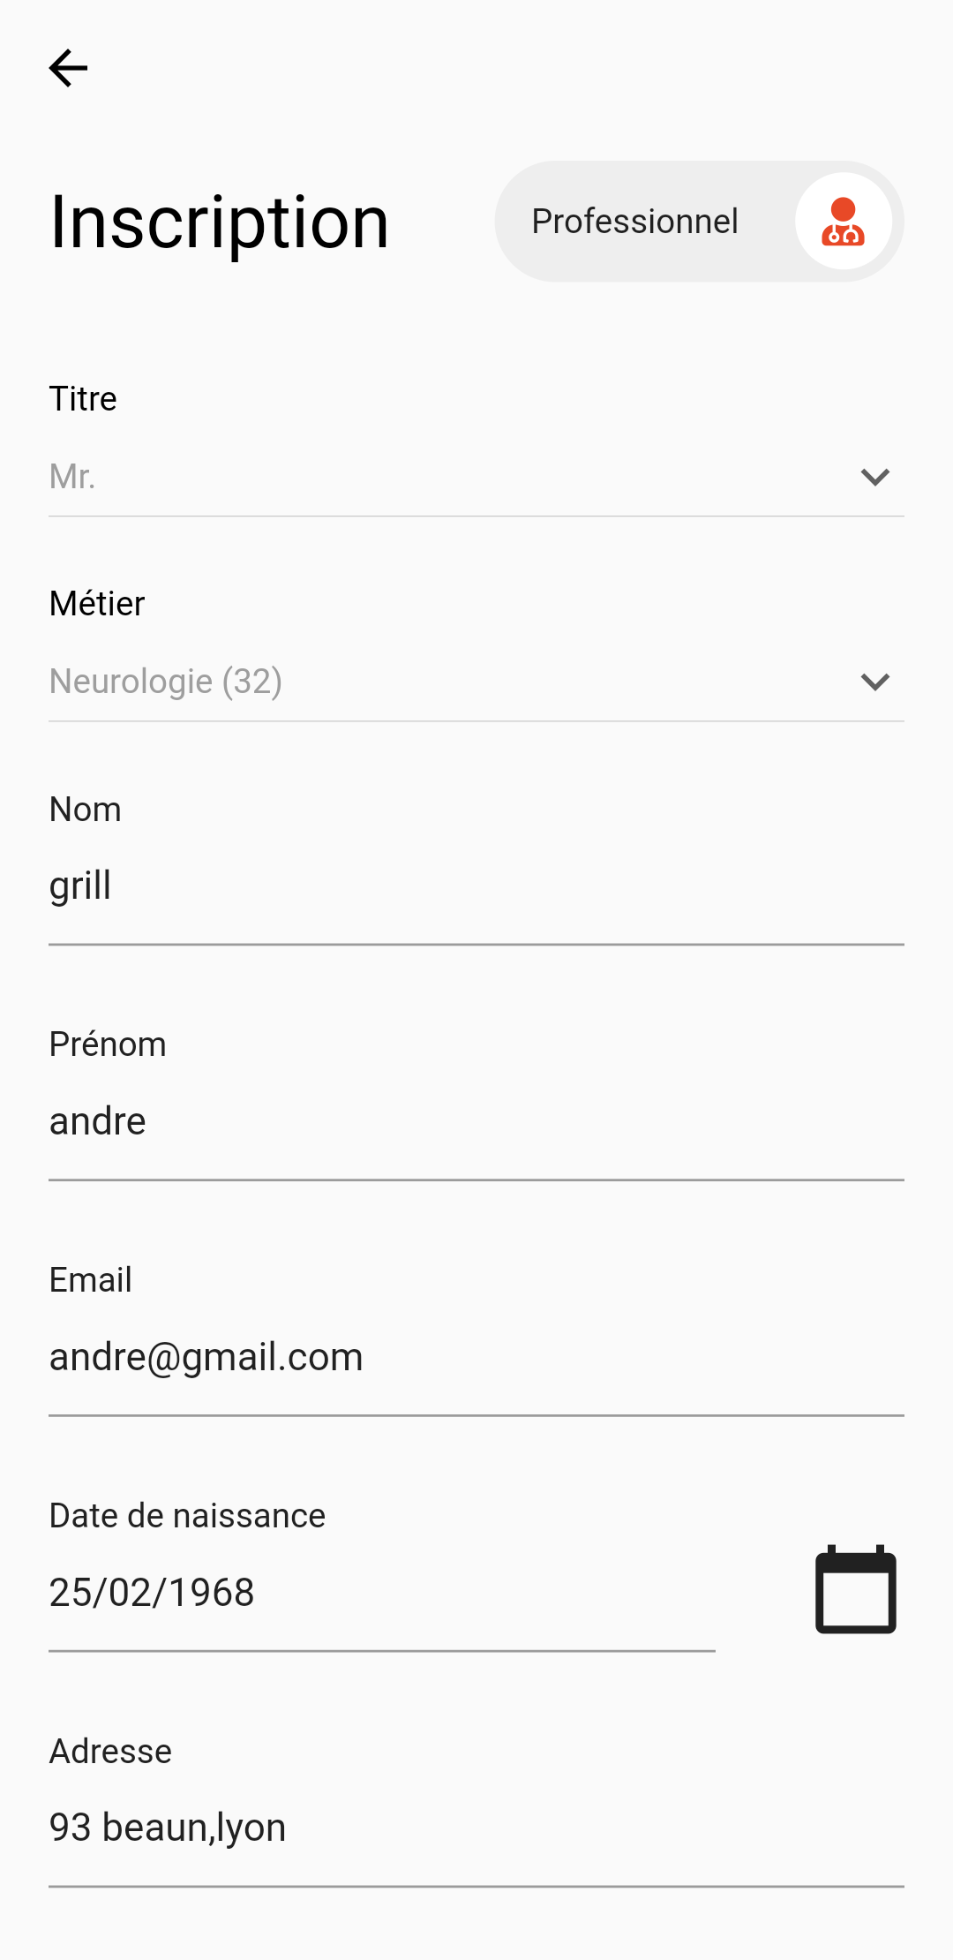
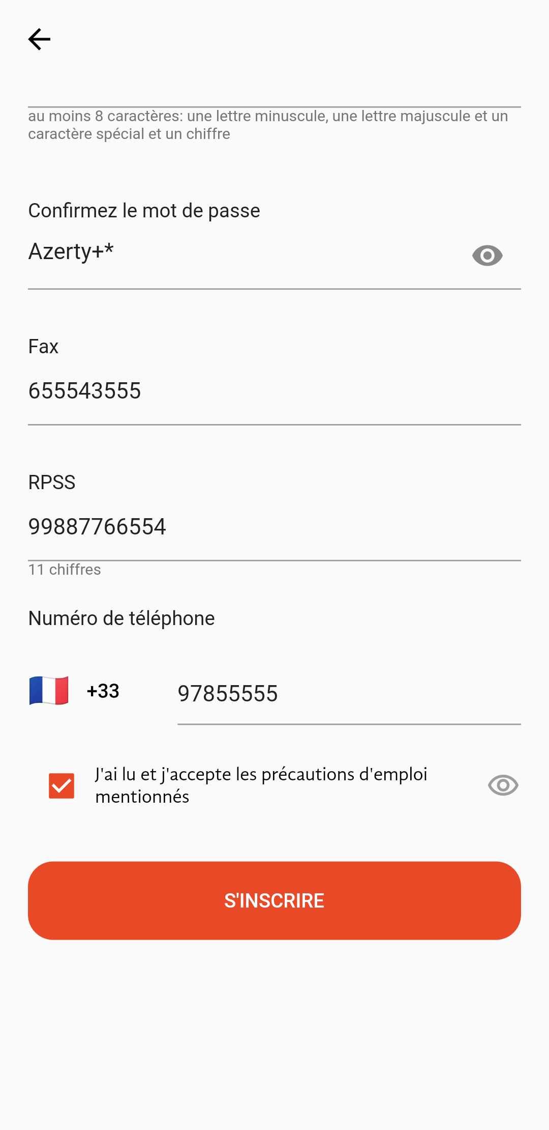
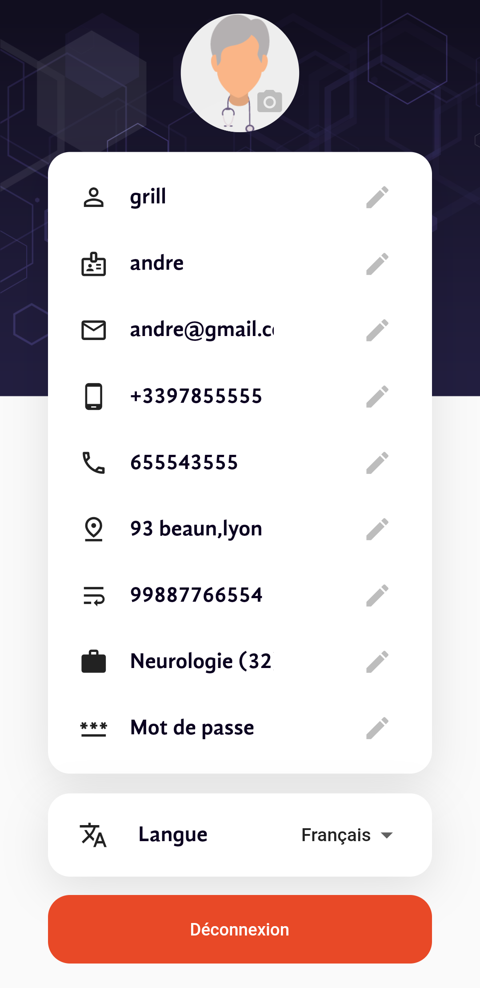
Introduction Problématique Solution proposée Spécification des besoins Conception Environnement Réalisation Conclusion
Sprint 1
24/30
Notes:
Pour le développement de notre application, nous avons utilisé Git et GitHub pour la gestion du code source. Git nous a permis de versionner notre code et GitHub nous a aidés à collaborer et à partager le code avec
Effectivement, le travail collaboratif dans le développement d'une application peut être à la fois plus efficace et plus difficile à différents niveaux. l'équipe. Nous avons adopté la méthodologie agile Scrum et utilisé Jira pour la gestion du projet, en créant des tâches et en suivant l'avancement du projet.
Lorsque nous développons une application en collaboration, il est essentiel de respecter les délais fixés. Cela demande une coordination et une communication constantes entre les membres de l'équipe.
En tant que développeurs collaboratifs, nous devons également faire preuve de flexibilité et d'adaptabilité. Parfois, cela signifie ajuster notre propre vision et raisonnement pour s'aligner sur les choix et les approches des autres développeurs.
En tant que développeurs collaboratifs, nous devons également faire preuve de flexibilité et d'adaptabilité. Parfois, cela signifie ajuster notre propre vision et raisonnement pour s'aligner sur les choix et les approches des autres développeurs.

Slide 25
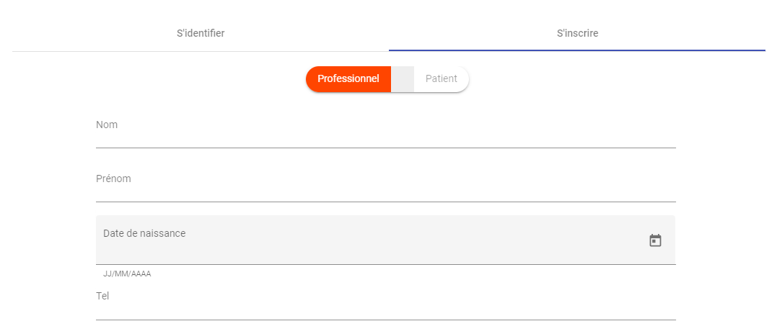
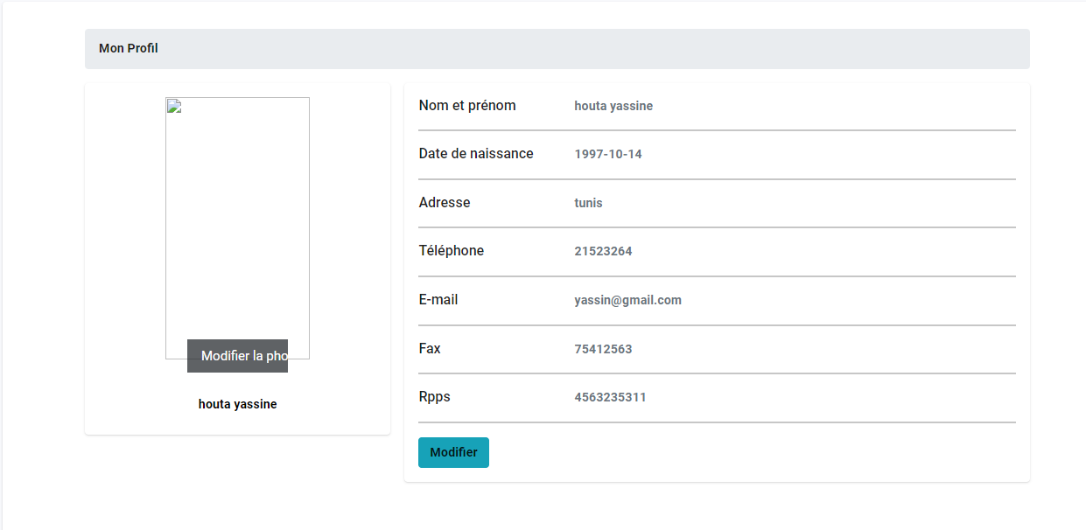
Introduction Problématique Solution proposée Spécification des besoins Conception Environnement Réalisation Conclusion
Sprint 1
25/30
Notes:
Pour le développement de notre application, nous avons utilisé Git et GitHub pour la gestion du code source. Git nous a permis de versionner notre code et GitHub nous a aidés à collaborer et à partager le code avec
Effectivement, le travail collaboratif dans le développement d'une application peut être à la fois plus efficace et plus difficile à différents niveaux. l'équipe. Nous avons adopté la méthodologie agile Scrum et utilisé Jira pour la gestion du projet, en créant des tâches et en suivant l'avancement du projet.
Lorsque nous développons une application en collaboration, il est essentiel de respecter les délais fixés. Cela demande une coordination et une communication constantes entre les membres de l'équipe.
En tant que développeurs collaboratifs, nous devons également faire preuve de flexibilité et d'adaptabilité. Parfois, cela signifie ajuster notre propre vision et raisonnement pour s'aligner sur les choix et les approches des autres développeurs.
En tant que développeurs collaboratifs, nous devons également faire preuve de flexibilité et d'adaptabilité. Parfois, cela signifie ajuster notre propre vision et raisonnement pour s'aligner sur les choix et les approches des autres développeurs.

Slide 26
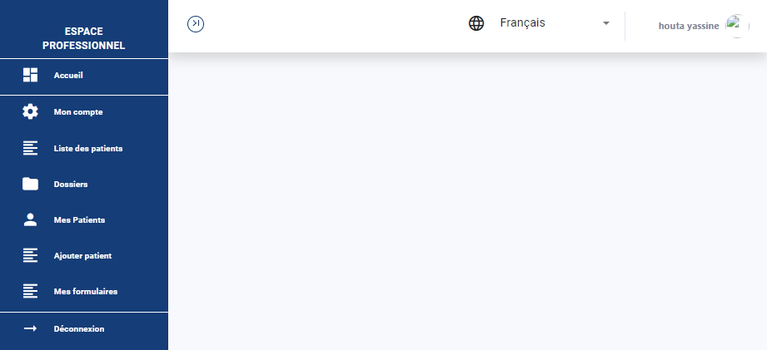
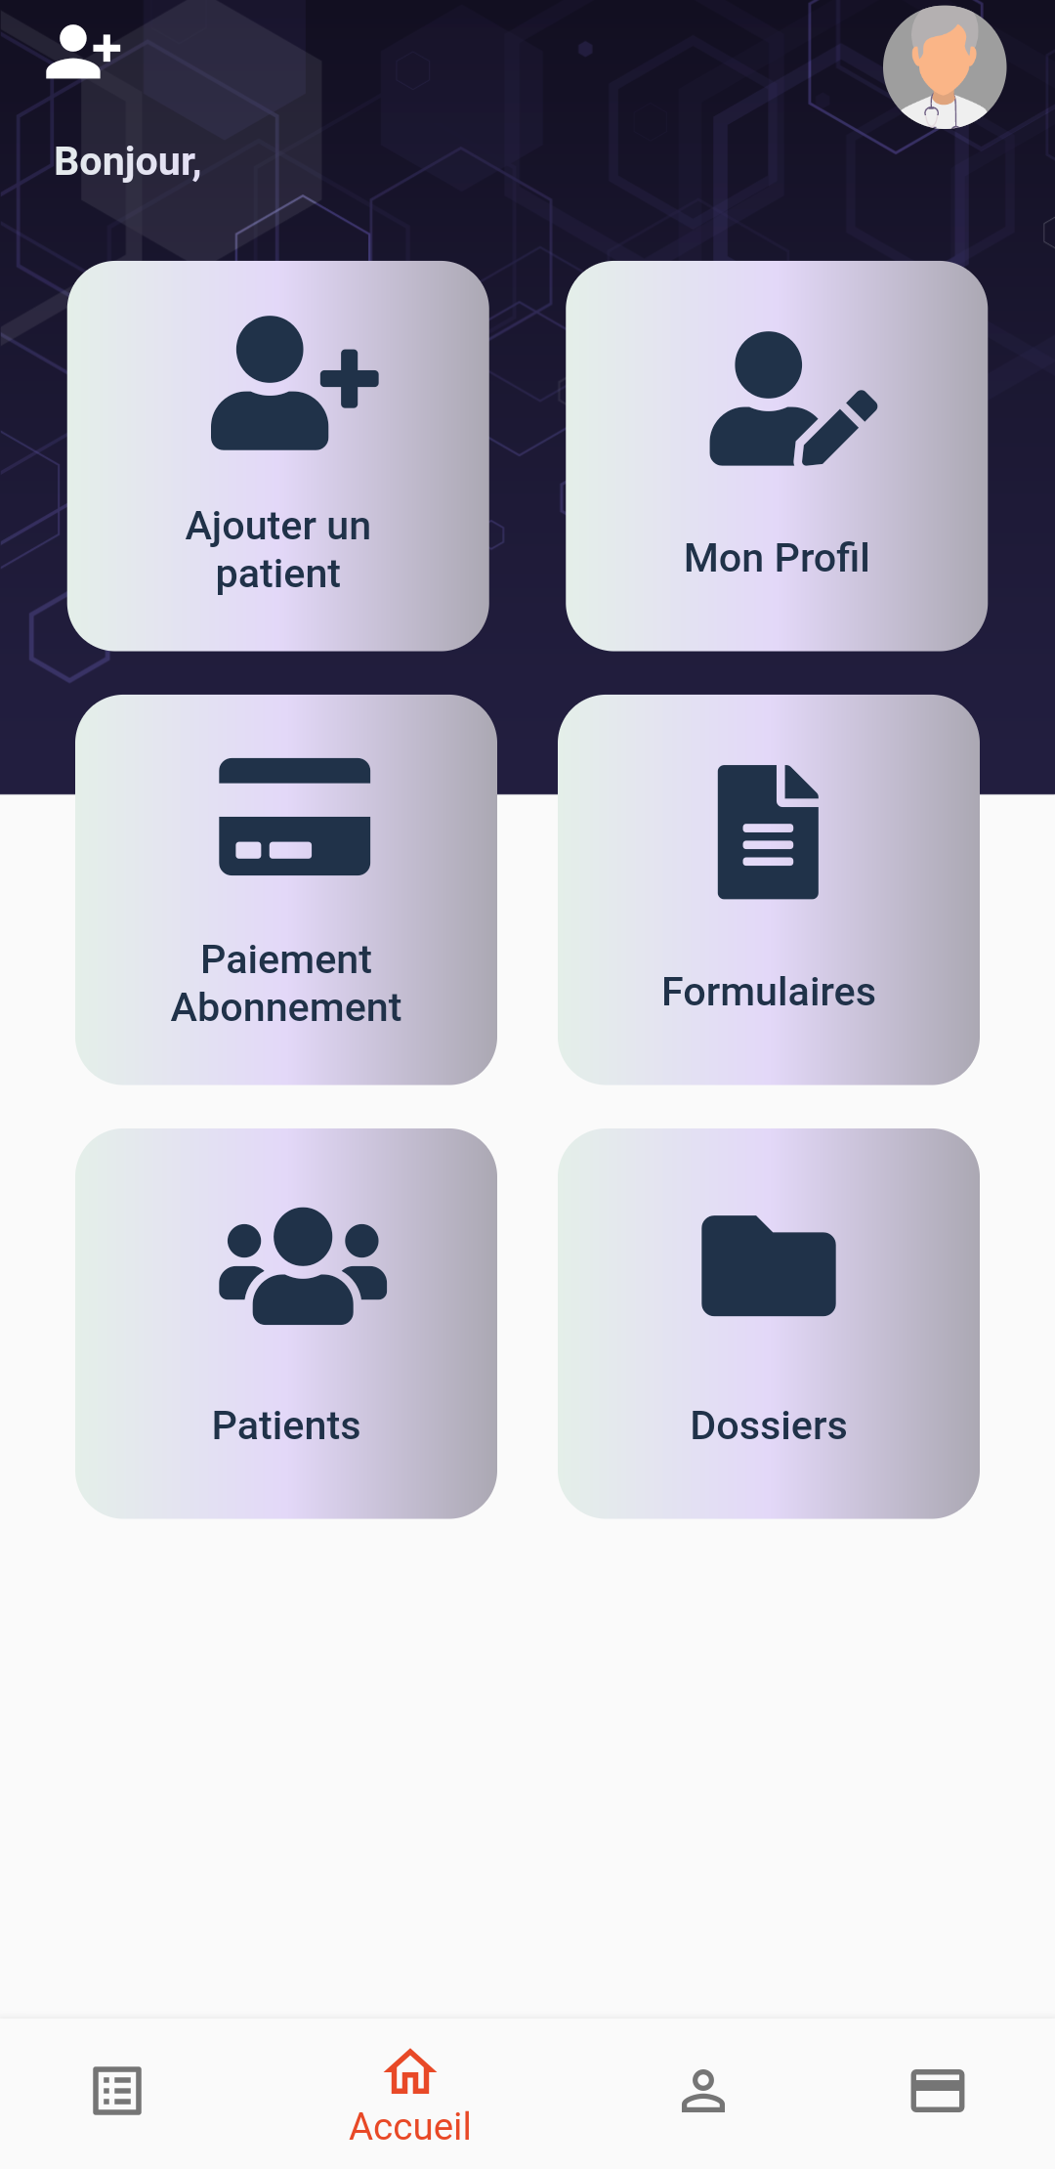
Introduction Problématique Solution proposée Spécification des besoins Conception Environnement Réalisation Conclusion
Sprint 2
26/30
Notes:
Pour le développement de notre application, nous avons utilisé Git et GitHub pour la gestion du code source. Git nous a permis de versionner notre code et GitHub nous a aidés à collaborer et à partager le code avec
Effectivement, le travail collaboratif dans le développement d'une application peut être à la fois plus efficace et plus difficile à différents niveaux. l'équipe. Nous avons adopté la méthodologie agile Scrum et utilisé Jira pour la gestion du projet, en créant des tâches et en suivant l'avancement du projet.
Lorsque nous développons une application en collaboration, il est essentiel de respecter les délais fixés. Cela demande une coordination et une communication constantes entre les membres de l'équipe.
En tant que développeurs collaboratifs, nous devons également faire preuve de flexibilité et d'adaptabilité. Parfois, cela signifie ajuster notre propre vision et raisonnement pour s'aligner sur les choix et les approches des autres développeurs.
En tant que développeurs collaboratifs, nous devons également faire preuve de flexibilité et d'adaptabilité. Parfois, cela signifie ajuster notre propre vision et raisonnement pour s'aligner sur les choix et les approches des autres développeurs.

Slide 27
Introduction Problématique Solution proposée Spécification des besoins Conception Environnement Réalisation Conclusion
Sprint 3
27/30
Notes:
Pour le développement de notre application, nous avons utilisé Git et GitHub pour la gestion du code source. Git nous a permis de versionner notre code et GitHub nous a aidés à collaborer et à partager le code avec
Effectivement, le travail collaboratif dans le développement d'une application peut être à la fois plus efficace et plus difficile à différents niveaux. l'équipe. Nous avons adopté la méthodologie agile Scrum et utilisé Jira pour la gestion du projet, en créant des tâches et en suivant l'avancement du projet.
Lorsque nous développons une application en collaboration, il est essentiel de respecter les délais fixés. Cela demande une coordination et une communication constantes entre les membres de l'équipe.
En tant que développeurs collaboratifs, nous devons également faire preuve de flexibilité et d'adaptabilité. Parfois, cela signifie ajuster notre propre vision et raisonnement pour s'aligner sur les choix et les approches des autres développeurs.
En tant que développeurs collaboratifs, nous devons également faire preuve de flexibilité et d'adaptabilité. Parfois, cela signifie ajuster notre propre vision et raisonnement pour s'aligner sur les choix et les approches des autres développeurs.

Slide 28
Ministère de l'Enseignement supérieur et de la Recherche scientifique
Université de Gabès
Institut Supérieur de Gestion de Gabès
Conclusion
Années universitaires : 2022/2023

Slide 29


Introduction Problématique Solution proposée Spécification des besoins Conception Environnement Réalisation Conclusion
29/30
Notes:
En conclusion, notre parcours au sein de la startup MEDIN OUTLOOK pour développer l'application télé-médicale "Scores" a été marqué par notre engagement envers l'innovation dans la e-santé. Nous avons souligné l'importance croissante de la télémédecine pour améliorer l'accès aux soins de santé.
À court terme, nous prévoyons d'améliorer "Scores" en ajoutant des fonctionnalités telles que la gestion des rendez-vous et les téléconsultations. Cela facilitera la planification des consultations médicales à distance, améliorant ainsi l'efficacité des soins.
À plus long terme, nous envisageons d'intégrer des dispositifs médicaux connectés, d'utiliser l'intelligence artificielle pour des recommandations médicales personnalisées et d'améliorer le suivi des patients.
En résumé, "Scores" continuera à fournir des avantages significatifs aux professionnels de santé et aux patients. Cette application facilite l'accès aux soins, améliore la collaboration entre les professionnels de santé et permet des décisions médicales éclairées.
Nous sommes fiers de notre approche méthodologique rigoureuse, de notre expertise dans le domaine médical et de notre conformité aux normes et réglementations. "Scores" contribue à l'amélioration de la santé des patients grâce à une solution télé-médicale novatrice.
Merci de votre attention et nous sommes disponibles pour répondre à vos questions.

Slide 30
Ministère de l'Enseignement supérieur et de la Recherche scientifique
Université de Gabès
Institut Supérieur de Gestion de Gabès
Merci pour votre attention
Années universitaires : 2022/2023

